Slide 1

Research on Function Calling Ability of Al Agents
（基础前沿研究中心—多媒体认知学习科研团队）
2024-11-22

Slide 2
研究背景
什么是工具学习？
工具学习指的是“旨在释放LLMs与各种工具有效交互以完成复杂任务的能力”（Qin等人，2024）的过程。
这种范式显著提高了LLMs解决复杂问题的能力。
例如，当ChatGPT接收到用户查询时，它会评估是否需要调用特定工具。如果需要工具，ChatGPT将透明地使用该工具概述问题解决过程，解释其响应背后的逻辑，从而确保用户获得一个知情的答案。
此外，在初始解决方案失败的情况下，ChatGPT将重新评估其工具选择，并采用替代方案生成新响应。

Slide 3
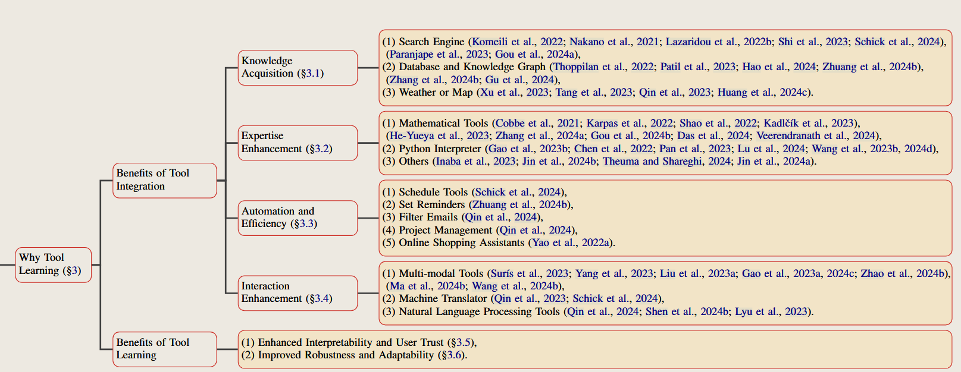
研究背景: 为什么需要工具学习？
工具整合的好处：增强多个领域能力，即知识获取、专业能力增强、自动化和效率以及交互增强。
工具学习范式的好处：增强响应的稳健性和生成过程的透明度，提高可解释性和用户信任

Slide 4
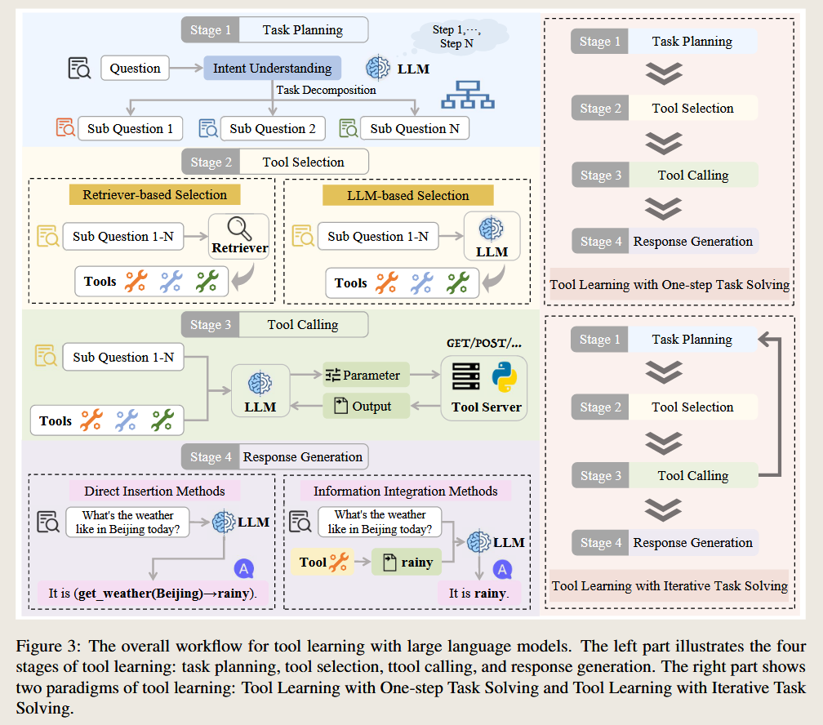
研究现状: 工具学习的整体范式
四个阶段：任务规划、工具选择、工具调用和响应生成
两种范式：一步任务解决、迭代任务解决
1、任务规划：分解为潜在可解决的子问题
2、工具选择：基于检索器、基于LLM
3、工具调用：用户问题、选择工具提供给LLM，
LLM选择最佳工具并配置必要参数。
能力要求：
使用工具的意识
参数内容的准确性
遵守工具参数的特定格式要求
4、响应生成：调用工具之后，LLM利用工具返回的结果为用户制定更优越的响应。
直接插入、融合生成

Slide 5
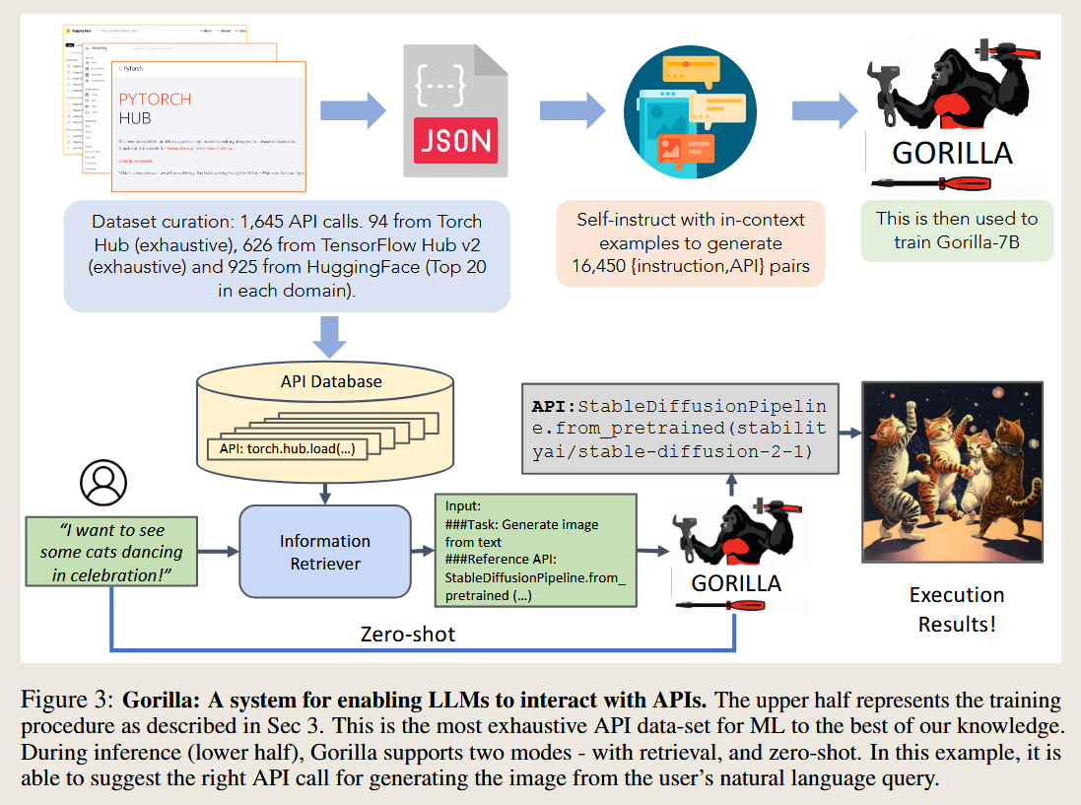
研究现状
Gorilla: Large Language Model Connected with Massive APIs 2023-05
APIBench, 1645 工具 , 16450 例子
API文档收集：模型卡片被转换成JSON对象，包含了域、框架、功能、API名称、API调用、API参数等信息。
指令生成：GPT-4生成合成指令数据。提供3个上下文示例和参考API文档，让模型生成实际用例来调用API。每个API数据点生成10个指令-API对。
训练：基于LLaMA-7B
推理：1、零样本模式，模型直接返回API调用。2、带检索模式，检索器先检索最新的API文档，将其与用户提示一起输入给Gorilla。

Slide 6
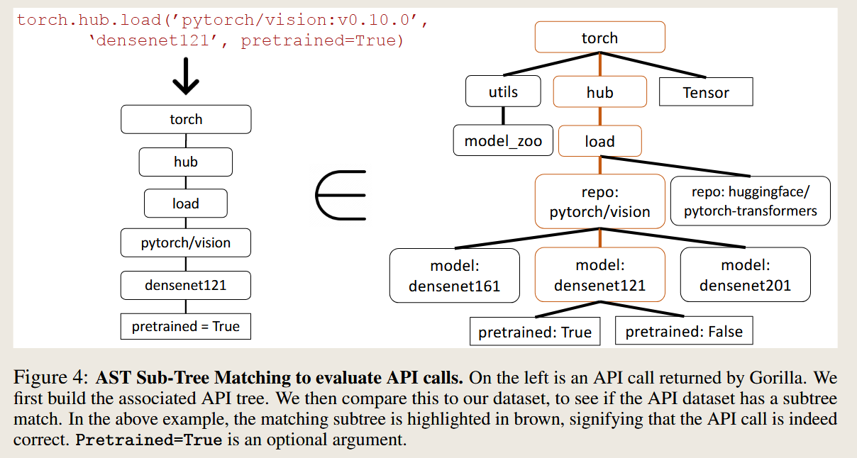
研究现状
Gorilla: Large Language Model Connected with Massive APIs 2023-05
评估，AST子树匹配：
比较生成的API call 和API tree，检查工具正确性、参数匹配、幻觉问题。

Slide 7
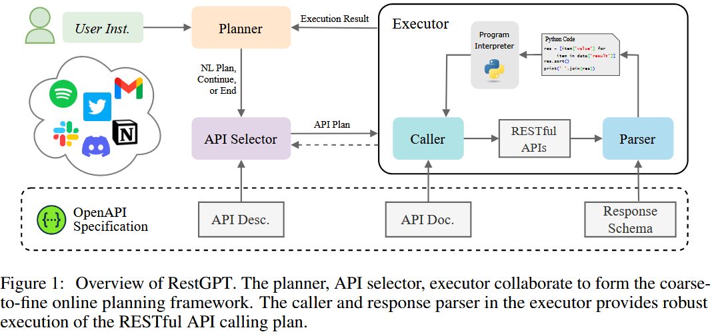
研究现状
RestGPT: Connecting Large Language Models with Real-World RESTful APIs 2023-08
RestBench 基准测试集；支持超过 100 个 RESTful APIs；
RestGPT ：三个llm，规划器（Planner）、API 选择器（API Selector）和执行器（Executor）。
计划和执行循环
规划器和选择器==大模型（规划api路径)
调用和执行==小模型（输入参数）
规划器：将用户指令分解为NL子任务
选择器：读取所有 API 描述，根据NL plan选择API Plan
调用者： 阅读在API Plan内的 API 详细文档来生成正确的调用参数和Requests
解析器：生成python解析代码，解析API返回结果

Slide 8
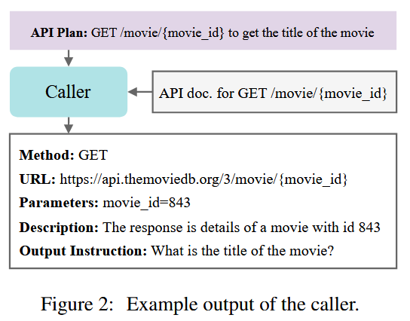
研究现状
RestGPT: Connecting Large Language Models with Real-World RESTful APIs 2023-08
RestGPT ：规划器（Planner）、API 选择器（API Selector）和执行器（Executor）。
调用者： 阅读在API Plan涉及的API的详细文档来生成正确的调用参数和Requests
解析器：生成python解析代码，解析API返回结果

Slide 9
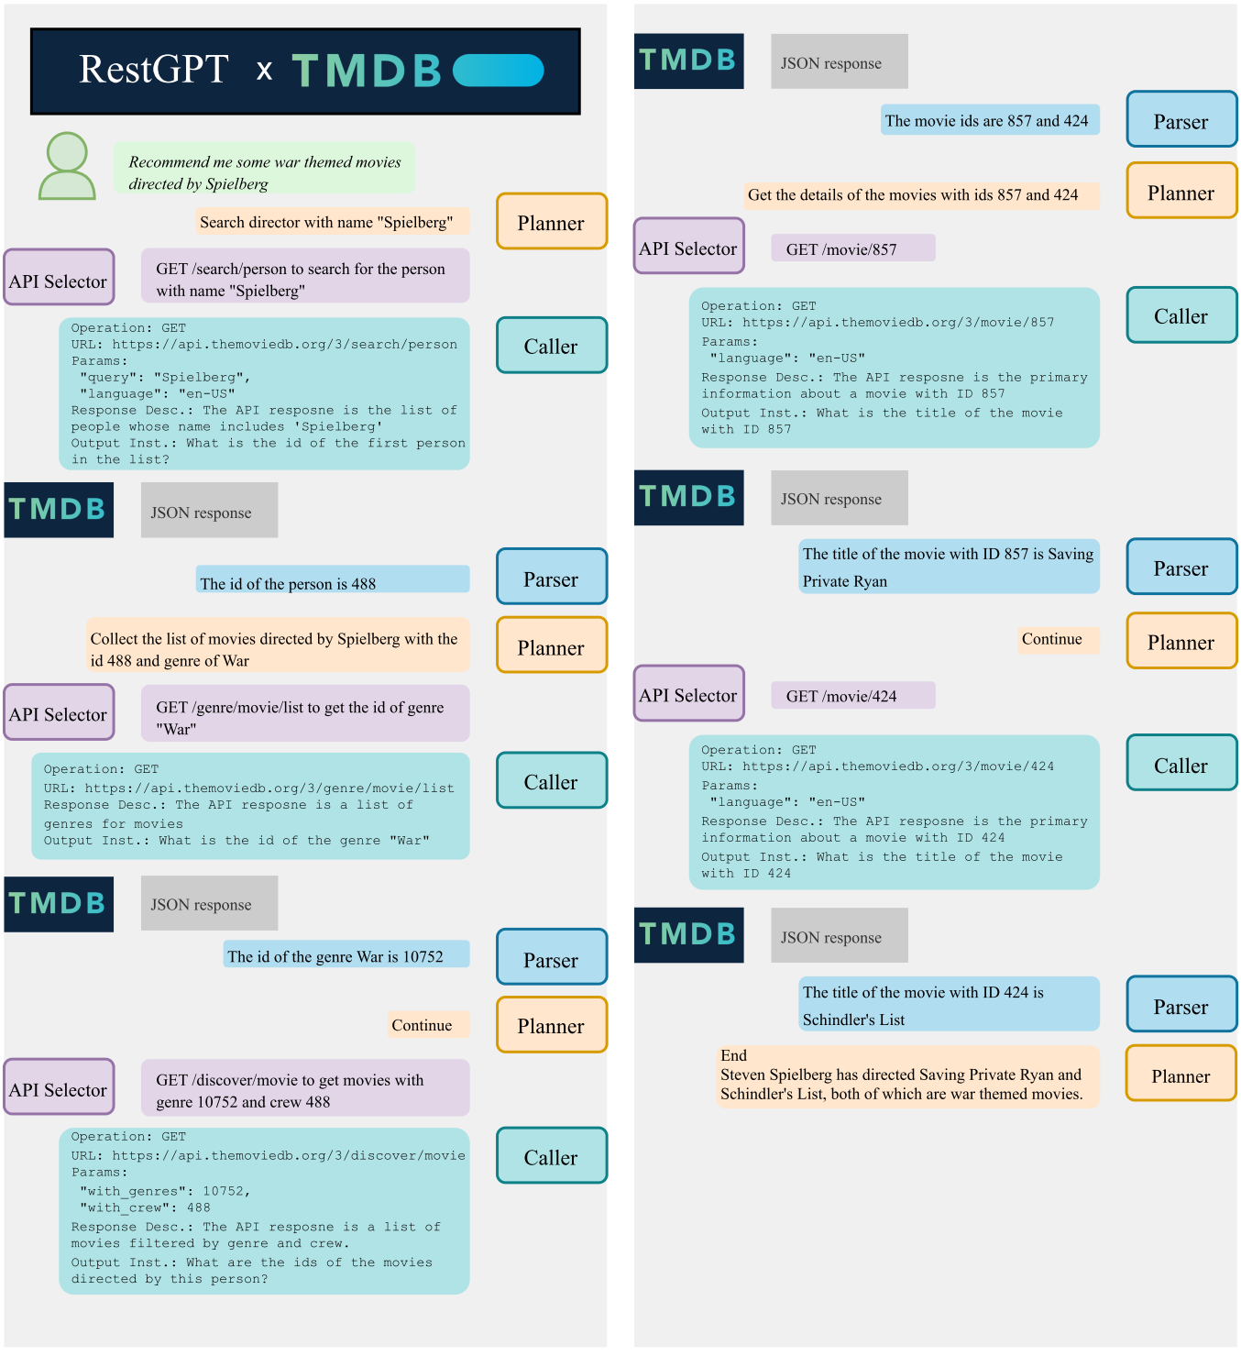
研究现状
RestGPT: Connecting Large Language Models with Real-World RESTful APIs 2023-08

Slide 10
研究现状
RestGPT: Connecting Large Language Models with Real-World RESTful APIs 2023-08
RestBench 基准测试集；支持超过 100 个 RESTful APIs；两个场景， TMDB（电影库）和 Spotify（音乐）
评估指标：
正确路径率（CP%）：模型生成的API调用路径是否包含了专家标注的黄金路径。
成功查询完成率（Success Rate）：模型是否能够成功执行用户的查询请求并给出正确结果。
Δ 解决方案长度（∆ Solution Len.）：模型相对于黄金路径多进行了多少次API调用。

Slide 11
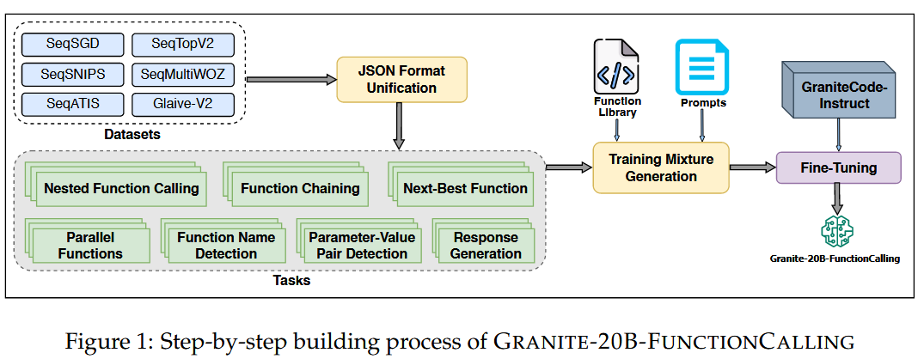
研究现状
2、Granite-Function Calling Model: Introducing Function Calling Abilities via Multi-task Learning of Granular Tasks . arXiv:2407.00121v1
模型：GRANITE-20B-FUNCTIONCALLING ， 数据集：API-Blend dataset2
在Granite code models基础上，使用多任务学习方法，用粒度任务的数据集对函数调用进行指令调优。
Related work
7种任务：嵌套函数调用、函数链、并行函数、函数名检测、参数-值对检测、下一个最佳函数和响应生成
IBM开发的代码模型，用于处理代码相关任务
训练数据嵌入基于任务的指令，帮助理解任务类型

Slide 12
研究现状
Granite-Function Calling Model: Introducing Function Calling Abilities via Multi-task Learning of Granular Tasks . arXiv:2407.00121v1
GRANITE-20B-FUNCTIONCALLING ， API-Blend dataset2
数据集
Berkeley Function Calling Leaderboard (BFCL)：综合性的函数调用排行榜，包含超过1,700个实例，评估包括简单函数调用、多个函数调用、并行函数调用以及非Python语言的函数相关性检测等任务。
ToolLLM：由ChatGPT生成，使用RapidAPI的16,000个API进行数据合成，评估模型在不同复杂度级别上的表现
RestGPT：包含157个测试示例，涵盖来自Spotify和TMDB的85个API，专注于测试模型检测函数名的能力
API-Bank：包含314个工具使用对话和753个API调用，用于评估LLM在规划、检索和调用API方面的能力
ToolAlpaca：包含271个工具使用实例，涵盖50个不同类别
NexusRaven API Evaluation：包含318个测试示例，覆盖65个不同API

Slide 13
研究现状
Granite-Function Calling Model: Introducing Function Calling Abilities via Multi-task Learning of Granular Tasks . arXiv:2407.00121v1
GRANITE-20B-FUNCTIONCALLING ， API-Blend dataset2
验证指标
AST Summary：比较函数输出的抽象语法树与真实情况和函数定义，捕捉调用函数的正确性、参数及其类型。
Execution Summary：比较生成的和真实函数调用的执行输出，用于评估REST API和非REST数据样本。
Relevance：评估模型检测不相关函数调用的能力，即当给定的函数列表与用户查询不相关时，模型能否正确识别。
Overall Accuracy：所有单独数据分割的加权平均值。
F1 Measure：关注精确匹配API和参数名称，因为API非常具体，除非完全匹配API规范，否则执行API可能无法成功。
Longest Common Subsequence (LCS) 和 Exact Match：用于捕捉模型预测API序列的能力，即模型是否能够按照用户要求的正确顺序预测API。
BERTScore, ROUGE-L, 和 BLEU：用于评估模型在响应生成任务上的语言生成质量，如API-Bank数据集的评估。
Hallucination Rate：计算模型预测不在函数库中的API的比例，即模型产生幻觉的比率。

Slide 14
研究现状
3、ToolAlpaca :Generalized tool learning for language models with 3000 simulated cases[J]. arXiv. 2023-09
ToolAlpaca框架，使小型语言模型能够通过最少的人工干预来学习使用真实世界工具的能力。
供献：
验证了为紧凑型语言模型(Vicuna-7B and Vicuna-13B))配备通用工具使用能力的可能性
ToolAlpaca：一个自动化的框架来生成工具使用语料库
多样化工具使用语料库：创建了一个包含3.9k工具使用实例的语料库

Slide 15
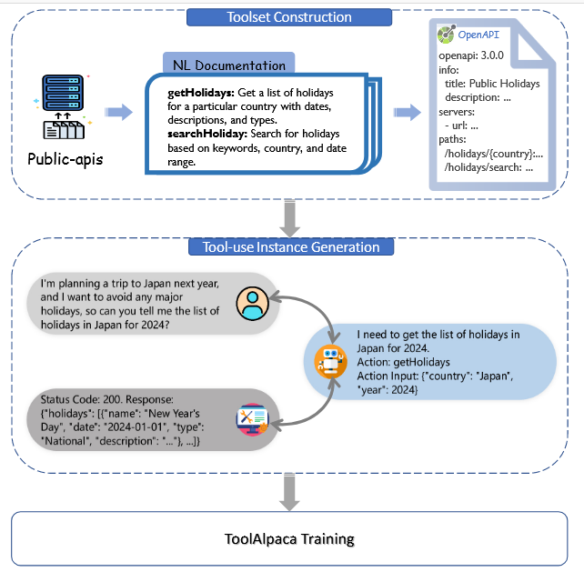
研究现状
ToolAlpaca :Generalized tool learning for language models with 3000 simulated cases[J]. arXiv.
自动构建工具集：从网上收集大量可能有用的工具的简介，然后利用大模型的文本生成能力，为每个工具生成详细的、结构化的文档。这个过程不需要这些工具的API直接可用或具有LLMs可以直接使用的结构化文档。
多代理模拟环境：使用LLMs作为不同种类的代理，通过模拟模型、用户和工具API之间的交互来生成大量的工具使用实例，而不需要任何手动干预。
工具使用实例生成：通过上述模拟环境中的多轮交互，ToolAlpaca生成了一个包含3938个实例的工具使用数据集，这些实例涵盖了400多种不同工具的实际应用。
模型训练与评估：对紧凑型语言模型进行微调，得到了两个模型：ToolAlpaca-7B和ToolAlpaca-13B。使用GPT-4进行机器评估发现ToolAlpaca能够有效地为许多未见工具提供支持，并且表现出与GPT-3.5相当的性能。

Slide 16
研究现状
5、ToolLLM: Facilitating large language models to master 16000+ real-world apis (ICLR’24 Spotlight) 2023 -10
背景：
现有工作要么没有考虑现实中真实的api，要么考虑的api太少多样性太差。
现有工作往往只涉及一种工具的指令，然而现实需要多个工具一起使用。
现有工作一般需要用户提前划定一个api集合让大模型挑选使用，但现实中api是非常多的。
现有使用CoT或ReAct方法任务规划和推理能力太差，主要体现在：错误累积，错误的操作可能会导致进一步的错误，最终导致错误循环；探索有限，只会探索一种可能的解决方案执行路线。
提出：
ToolLLM框架：旨在提升大型语言模型（LLMs）工具使用能力的通用框架，涵盖了数据构建、模型训练和评估三个关键阶段。

Slide 17
研究现状
ToolLLM: Facilitating large language models to master 16000+ real-world apis (ICLR’24 Spotlight)
ToolBench数据集：自动使用ChatGPT构建的指令调整数据集，专门针对工具使用场景。包含16,464个真实世界的RESTful APIs，覆盖49个不同类别，为模型提供了丰富的工具使用场景。
深度优先搜索决策树算法（DFSDT）：用于增强LLMs的推理能力。允许模型评估多个推理路径，扩展搜索空间，并在决策过程中做出更优的选择。
ToolEval自动评估器：两个指标：通过率（pass rate）和胜率（win rate），自动评估模型性能。
ToolLLaMA模型：在ToolBench数据集上微调 LLaMA-2 7B模型
API检索器：一个神经网络API检索器，它能够从大量的API池中推荐与给定指令相关的APIs，减少手动选择API的需要，并在实践中提高了模型的适用性。

Slide 18
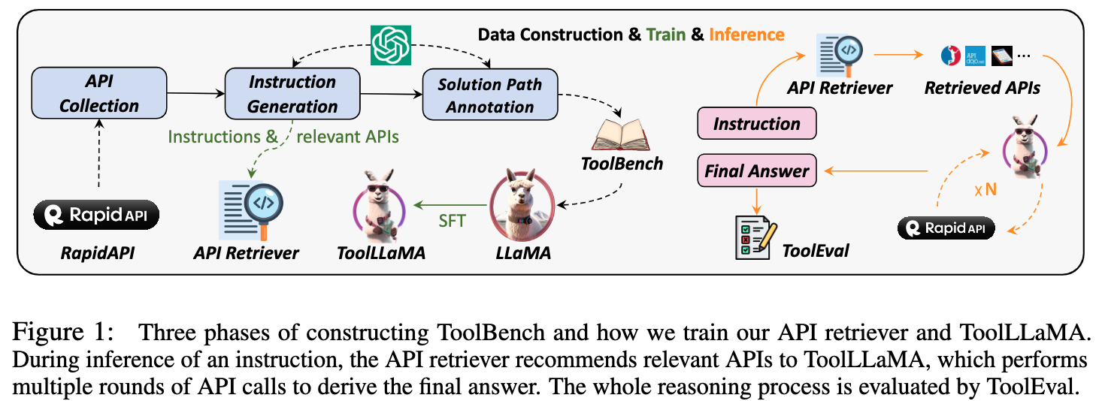
研究现状
ToolLLM: Facilitating large language models to master 16000+ real-world apis (ICLR’24 Spotlight)
ToolLLM框架：旨在提升大型语言模型（LLMs）工具使用能力的通用框架，涵盖了数据构建、模型训练和评估三个关键阶段。

Slide 19
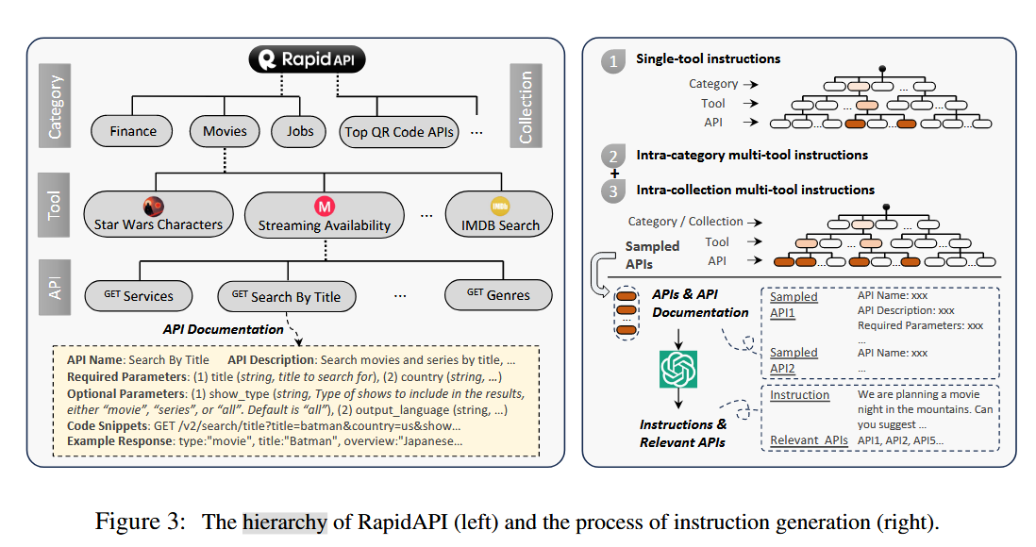
研究现状
ToolLLM: Facilitating large language models to master 16000+ real-world apis (ICLR’24 Spotlight)
使用ChatGPT，根据采样出的APIs生成多样化的指令，模拟请求。
将生成的指令和相关的APIs配对，形成训练数据。用于训练或微调语言模型。

Slide 20
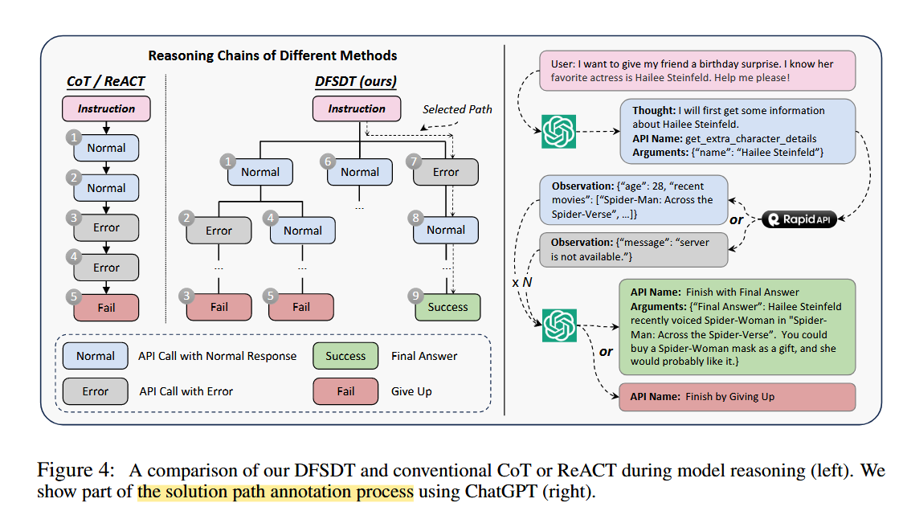
研究现状
ToolLLM: Facilitating large language models to master 16000+ real-world apis (ICLR’24 Spotlight)
CoT和ReACT存在局限性，如错误传播和有限的探索空间。初始步骤出错，可能导致推理失败。
DFSDT通过构建决策树来扩展搜索空间，允许模型评估不同的推理路径，并在必要时放弃当前路径，探索新的可能路径。
ChatGPT生成API调用的解决方案路径。包括调用API获取信息，并基于这些信息生成最终答案。如果API调用失败，模型会考虑放弃并重新开始。

Slide 21
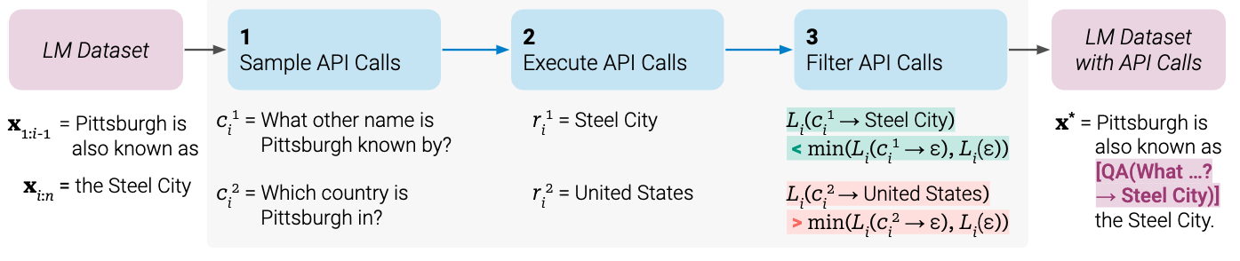
研究现状
6、Toolformer: Language Models Can Teach Themselves to Use Tools (NIPS’23 Oral)
Toolformer方法 (GPT-J 6.7B)
自监督学习
自主决定工具的使用
纯文本数据集，构建带API调用的数据集，模型微调，推理
API调用的采样、执行和过滤：
采样：对于给定的文本，Toolformer会采样多个可能的API调用位置，并为每个位置生成多个API调用候选。
执行：执行这些API调用，并获取相应的结果。
过滤：使用损失函数来评估API调用的有效性。如果调用结果能降低loss，则认为该调用是有用的。
数据集构建：
将过滤后的API调用与原始文本形成一个新的数据集，
包含原始文本和有用的API调用，用于微调语言模型。

Slide 22
研究现状
Toolformer: Language Models Can Teach Themselves to Use Tools (NIPS’23 Oral)
Toolformer方法 (GPT-J 6.7B)
自监督学习：通过少量的示例来学习如何调用API。在大语言模型数据集上生成的潜在API调用来学习。
工具集成：包括计算器、问答系统、搜索引擎、翻译系统和日历。
API调用的采样、执行和过滤； 数据集构建；模型微调
推理过程： 在生成文本时，当模型预测出“→”标记时，会触发API调用，获取响应，然后将响应和结束标记</API>插入到解码过程中继续解码。
缺点：
工具无法链式使用、都是单一调用API
工具太少

Slide 23
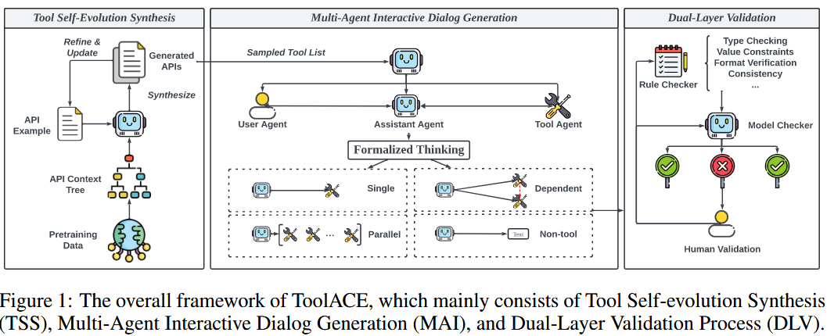
研究现状
7、ToolACE: Winning the Points of LLM Function Calling 2024-09
自进化合成过程（TSS）：生成26,507个API。预训练数据提取API上下文树，递归自我进化和更新来增加API的多样性（工具、格式、对话）和复杂性。
多代理交互式对话框生成（MAI）：模拟真实场景。多个代理之间生成对话框。涵盖简单、并行、依赖函数调用以及非工具使用对话框多种类型。
双层验证过程（ DLV）：确保训练数据准确性。规则检查：验证数据的API定义清晰度、函数调用可执行性、对话框正确性以及数据样本一致性；模型检查：关注内容质量,输入 参数是否捏造、响应是否符合api定义

Slide 24
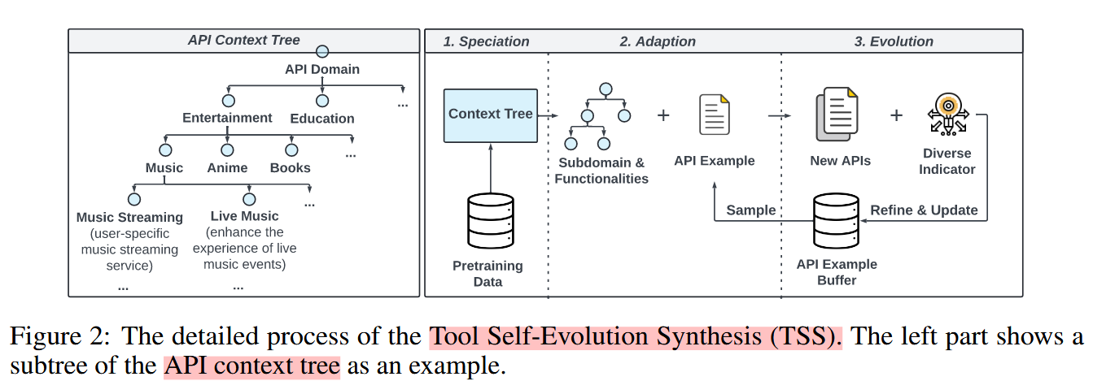
研究现状
ToolACE: Winning the Points of LLM Function Calling 2024-09
自进化合成（TSS）：生成26,507个API。预训练数据提取API上下文树，递归自我进化增加API的多样性（工具、格式、对话）和复杂性。
复杂API覆盖更多节点，简单API可能仅包含一个子节点
LLM根据API上下文树的抽样子树和一个API示例合成新API
多样性indicator：添加新功能或参数、包含额外约束、变更参数类型以及更新返回结果，以多样化生成的API。

Slide 25
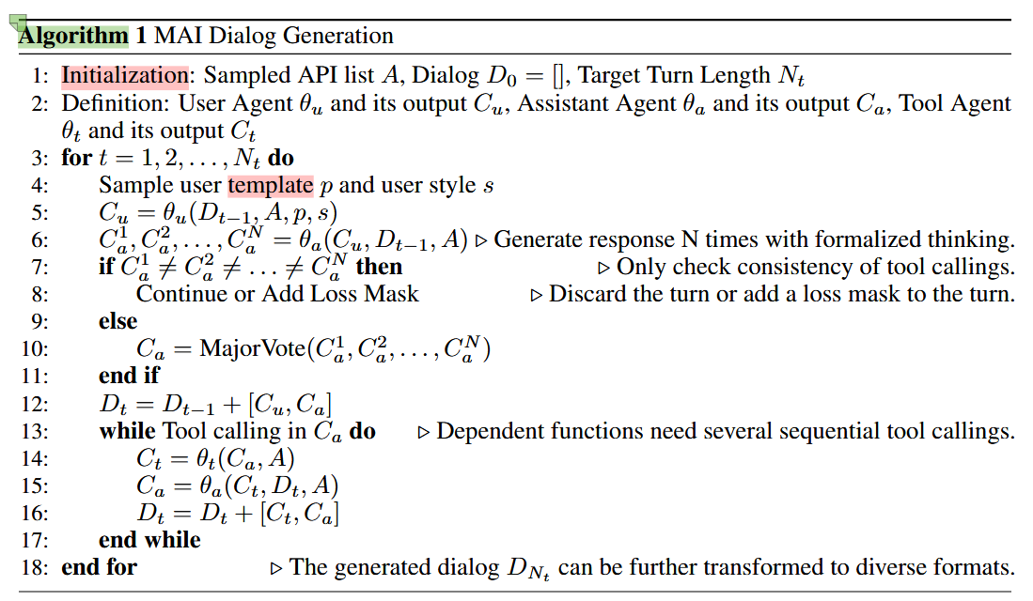
研究现状
ToolACE: Winning the Points of LLM Function Calling 2024-09
多代理交互式对话框生成（MAI）：模拟真实场景。通过多个代理（用户、助手、工具）之间的相互作用来生成对话框。涵盖简单、并行、依赖函数调用以及非工具使用对话框多种类型。
1. 初始化：抽样生成API列表，定义目标轮次。 2. 循环生成： - 抽样用户模板和风格。 - 用户输入，助手响应。 - 检查助手响应的一致性 3. 工具调用，并更新对话内容。 4. 生成对话：迭代进行，多种格式。
形式化思维增加推理能力：1）评估用户查询，2）评估工具需求，3）确保提供所有必需的参数。

Slide 26
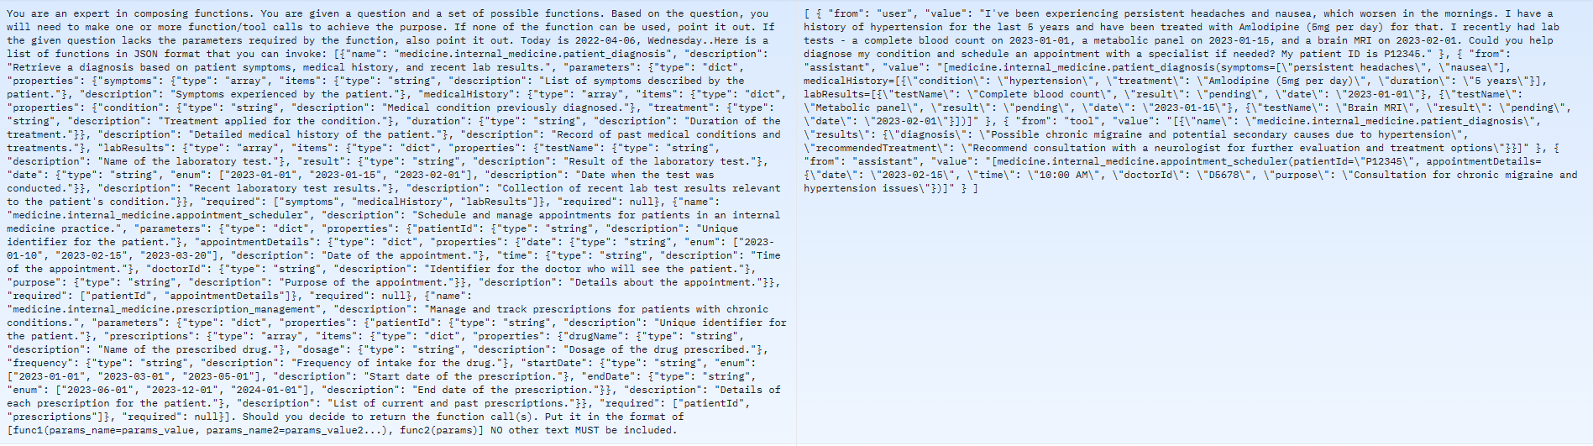
研究现状
ToolACE: Winning the Points of LLM Function Calling 2024-09
数据集：ToolACE, 模型：基于LLaMA-3.1-8B-Instruct
指标general ability (MMLU ), coding (HumanEval ), mathematics (GSM8K), reasoning (CommonSenseQA ), and functional calling (BFCL)
一段模拟患者与AI助理之间的对话数据，AI助理使用了一个虚构的医学诊断工具和一个预约安排工具。
Tool list
Notes:
用户：我一直有持续性头痛和恶心的症状，早上情况更糟。我有5年的高血压病史，并且一直在用氨氯地平（每天5毫克）治疗。我最近做了一些实验室检查——2023年1月1日做了一次全血细胞计数，1月15日做了一次代谢组检查，2月1日做了一次脑部MRI。你能帮我诊断一下我的病情，如果需要的话安排一个专家预约吗？我的患者ID是P12345。
助理：[medicine.internal_medicine.patient_diagnosis(症状=["持续性头痛", "恶心"], 医疗史=[{"病情": "高血压", "治疗": "氨氯地平（每天5毫克）", "持续时间": "5年"}], 实验室结果=[{"测试名称": "全血细胞计数", "结果": "待定", "日期": "2023-01-01"}, {"测试名称": "代谢组检查", "结果": "待定", "日期": "2023-01-15"}, {"测试名称": "脑部MRI", "结果": "待定", "日期": "2023-02-01"}])]]
工具：[{"名称": "medicine.internal_medicine.patient_diagnosis", "结果": {"诊断": "可能是慢性偏头痛和高血压引起的潜在次要原因", "推荐治疗": "建议咨询神经科医生以进一步评估和治疗选项"}}]
助理：[medicine.internal_medicine.appointment_scheduler(患者ID="P12345", 预约详情={"日期": "2023-02-15", "时间": "上午10:00", "医生ID": "D5678", "目的": "咨询慢性偏头痛和高血压问题"})]

Slide 27
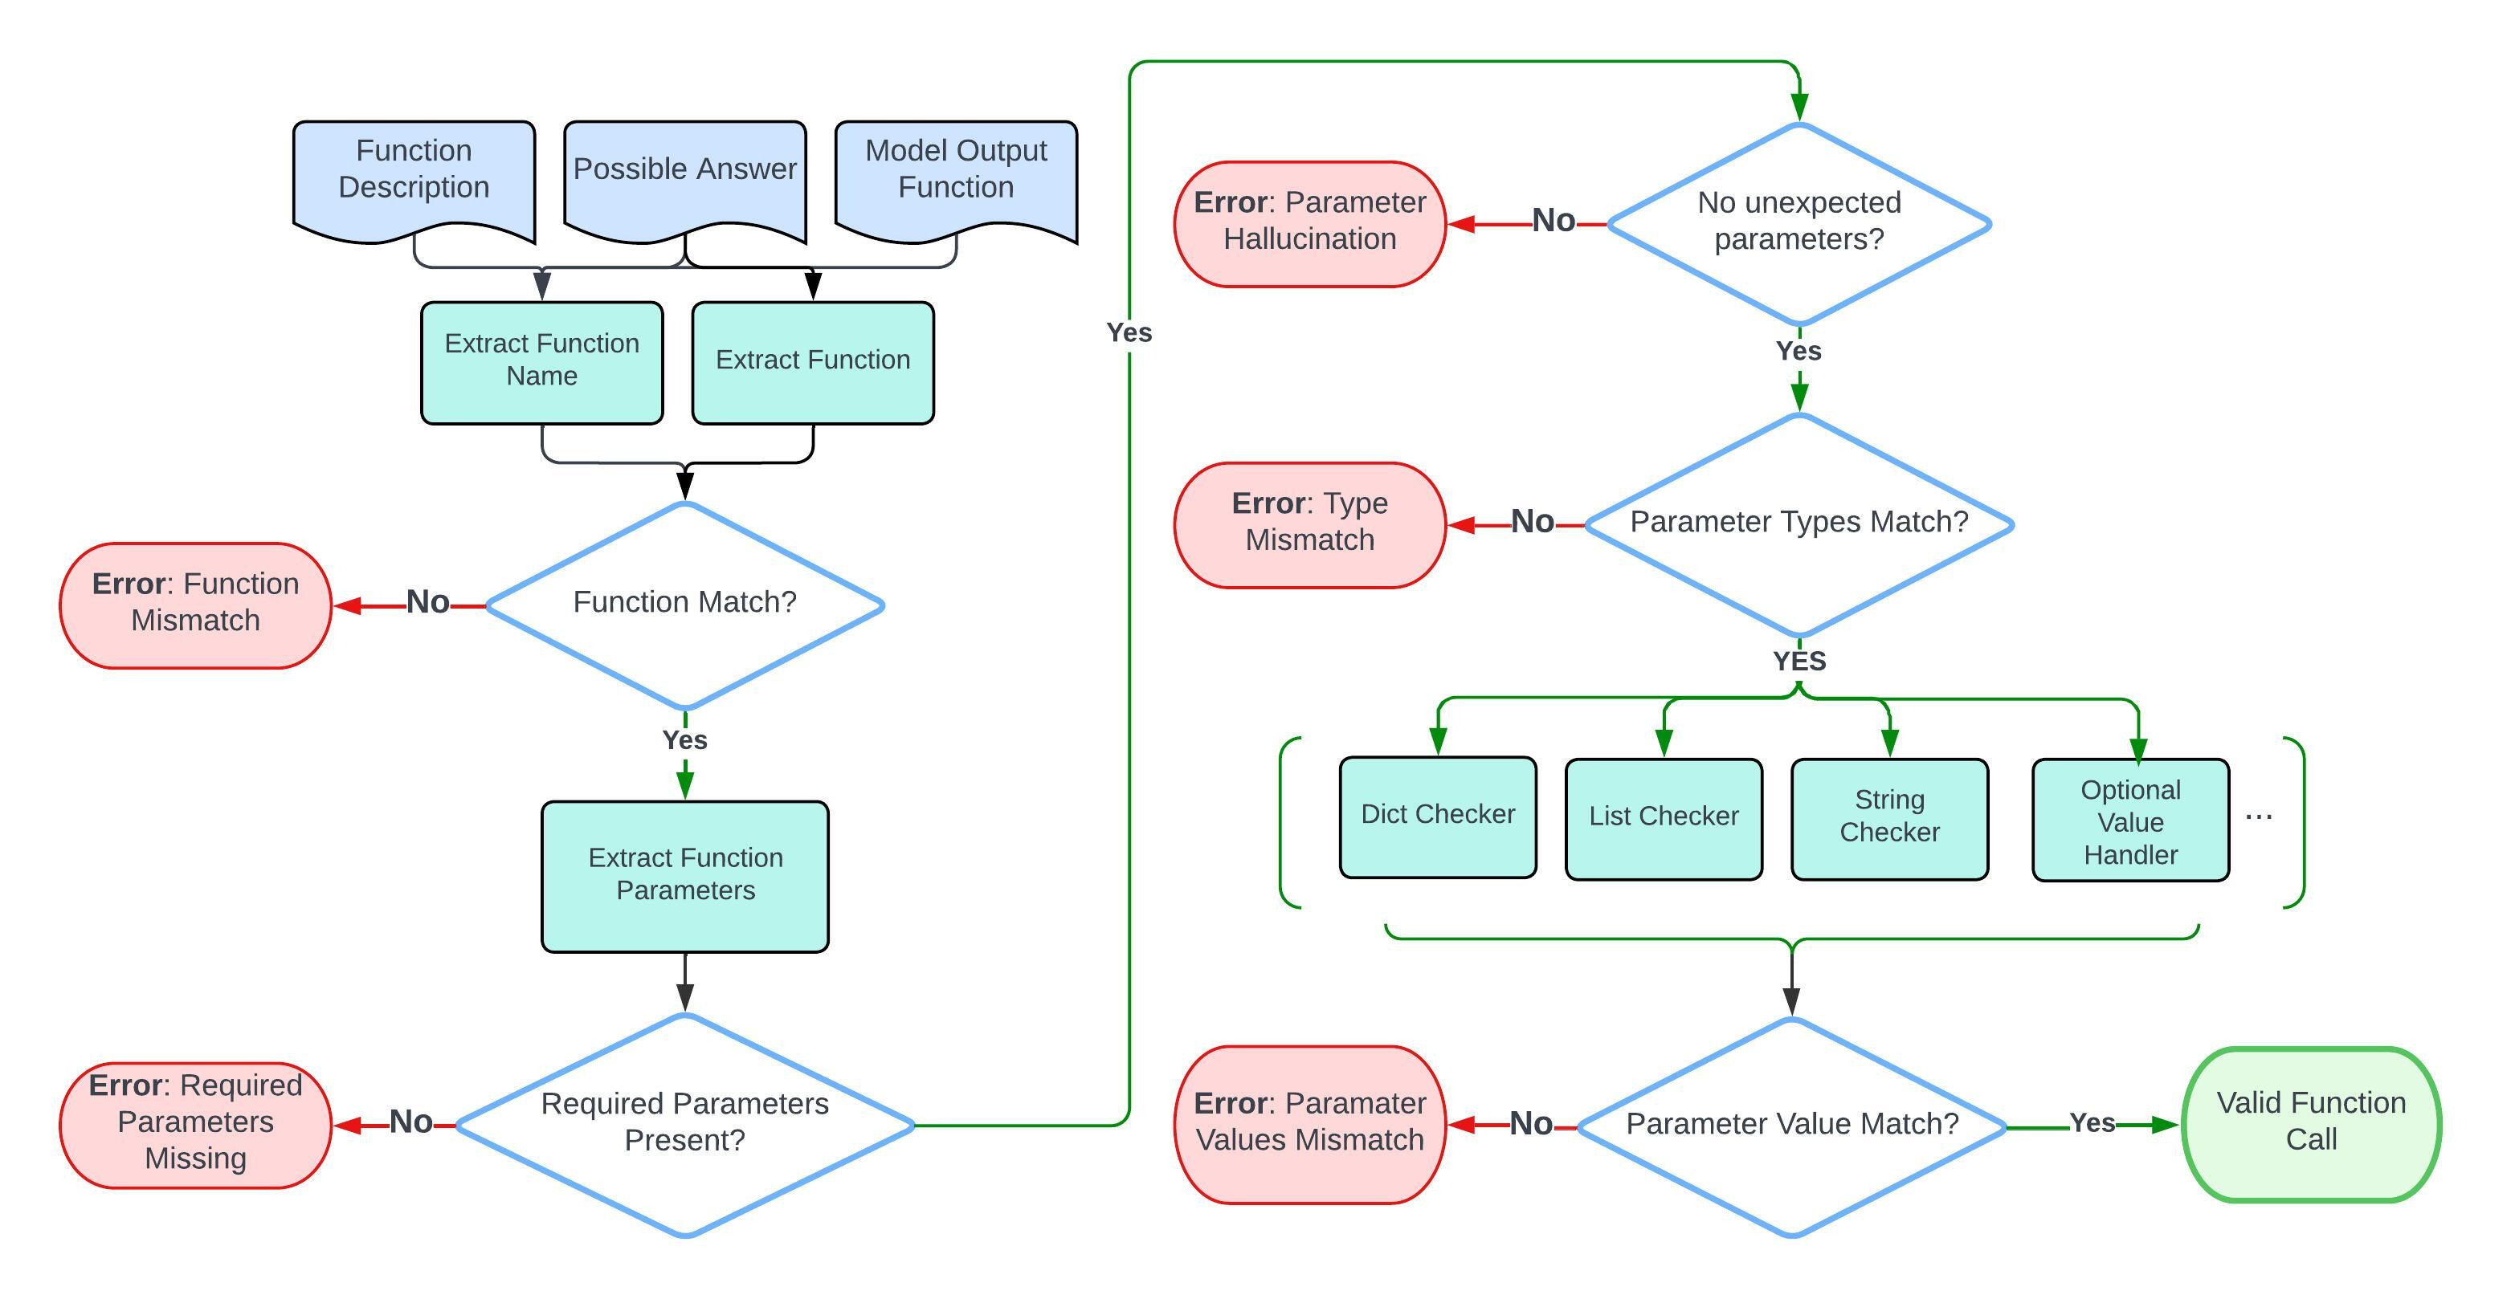
伯克利排行榜指标
Abstract Syntax Tree (AST) Evaluation
AST逐步评估：侧重于将单个模型输出函数与其函数文档和可能的答案进行比较

Slide 28
伯克利排行榜指标
Executable Function Evaluation
Exec指标，执行生成的API调用来检查响应的正确性。两种类型：
Non-REST: 运行指定的函数并检查其输出。评估标准
精确匹配：输出必须与预期结果完全匹配。
实时匹配：一种较为宽松的精确匹配形式，仅适用于数值执行结果，执行结果必须在预期结果的一定百分比阈值（20%）内，以适应API响应的实时更新。
结构匹配：输出必须与预期的数据类型匹配。（例如，如果预期类型是一个列表，那么[1, 2, 3]和[1.5, 2.4, 6]都是可以接受的。）
REST：执行API调用并评估：
有效执行：评估API调用执行的成功。
响应类型准确性：确保API响应与预期结构匹配（例如，JSON对象列表）
JSON键一致性：检查生成的响应和预期响应之间JSON键集的一致性。
REST通常指的是使用HTTP协议来与服务器交互的API。

Slide 29
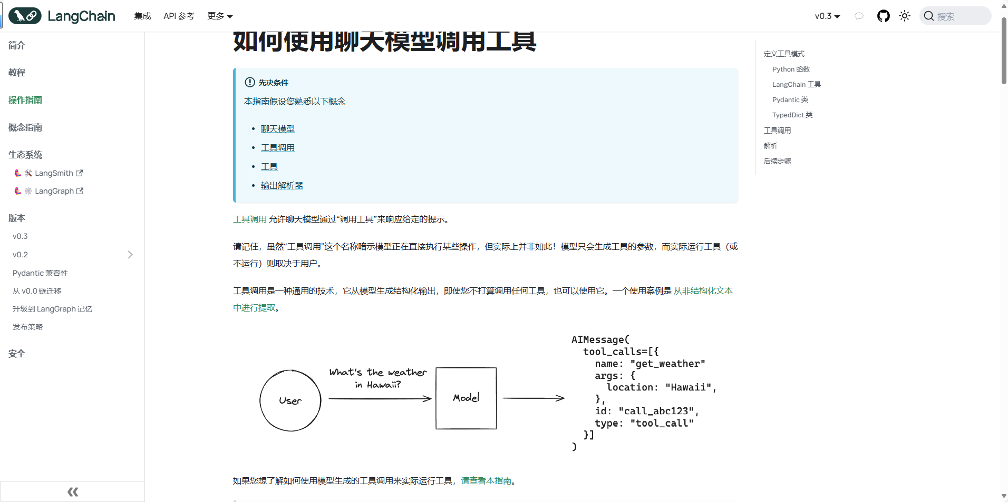
具体应用,langchain

